Slide 1





Pastelmania
Plano de manutenção
Lucas e Bruno Oliveira

Slide 2
Objetivos do aplicativo
Aqui estão os objetivos que temos em mente para o app
Facilidade de Compra | Facilitar a compra de pastéis via dispositivos móveis
Ampliação do Alcance | Alcançar clientes em diversas regiões.
Fidelização de Clientes | Incentivar compras repetidas com programas de fidelidade
Experiência do Cliente | Proporcionar uma experiência de compra simples e agradável
Aumento de vendas | Utilizar estratégias de marketing para impulsionar as vendas
Feedback dos Clientes | Receber opiniões e sugestões para melhorias constantes

Slide 3
Importância da manutenção
Os 3 pilares
01
02
03
Performance
Economia
Segurança

Slide 4
Objetivos do Plano de Manutenção
Garantir a estabilidade e desempenho do aplicativo
Corrigir bugs e problemas de segurança
Manter o aplicativo atualizado com novas funcionalidades e tecnologias

Slide 5
Estratégias de Manutenção
- Manutenção Preventiva:
- Atualizações regulares do código e banco de dados
-Testes de integração e regressão
- Manutenção Corretiva:
- Identificação e correção de bugs e falhas
- Procedimentos de backup e recuperação de dados
- Manutenção Adaptativa:
- Adaptação do aplicativo a novas versões de sistemas operacionais e dispositivos
- Integração de novas tecnologias conforme necessário

Slide 6
Equipe Responsável
Bruno Oliveira
Lucas

Slide 7
Cronograma de Manutenção
Data estimativa: 5 dias para implementar os erros e adicionar algumas sugestões.
Prioridade: Criar conexão com o painel e o aplicativo mobile, salvando no banco e passando todos os dados corretamente.

Slide 8
Justificativa
O aplicativo do Pastelmania desempenha um papel fundamental na estratégia comercial da empresa, oferecendo uma plataforma que simplifica as compras para os clientes e otimiza o gerenciamento de estoque e vendas. A manutenção e o desenvolvimento contínuos do aplicativo são essenciais para garantir que ele permaneça atualizado e competitivo no mercado.

Slide 9
Justificativa
As principais motivações para este projeto incluem:
Melhoria da experiência do cliente: Simplifica e agiliza as compras.
Gerenciamento eficiente de estoque: Reduz desperdícios e melhora a disponibilidade de produtos.
Aumento de vendas: Torna o processo de compra mais atrativo.
Competitividade: Mantém o aplicativo atualizado e avançado tecnologicamente.
Adaptabilidade: Permite rápida resposta às tendências do mercado.
Fidelização de clientes: Oferece promoções e recompensas exclusivas.

Slide 10
Requisitos do Projeto Mobile
Não permitir o cadastro de login iguais
Salvar no banco a data de edição e data de deleção
Salvar no banco quem cadastrou o produto
Api PHP deve ter um TOKEN para aumentar a segurança

Slide 11
Requisitos do Painel Web
Sistema de autenticação
Tele de visualização de usuário
Funcionalidade de Busca
Cadastro do Produto
Tela inicial informando o total de usuários, produtos
Toda as atualizações e deleções no painel web devem ser o registro de quem executou a ação e a data hora

Slide 12
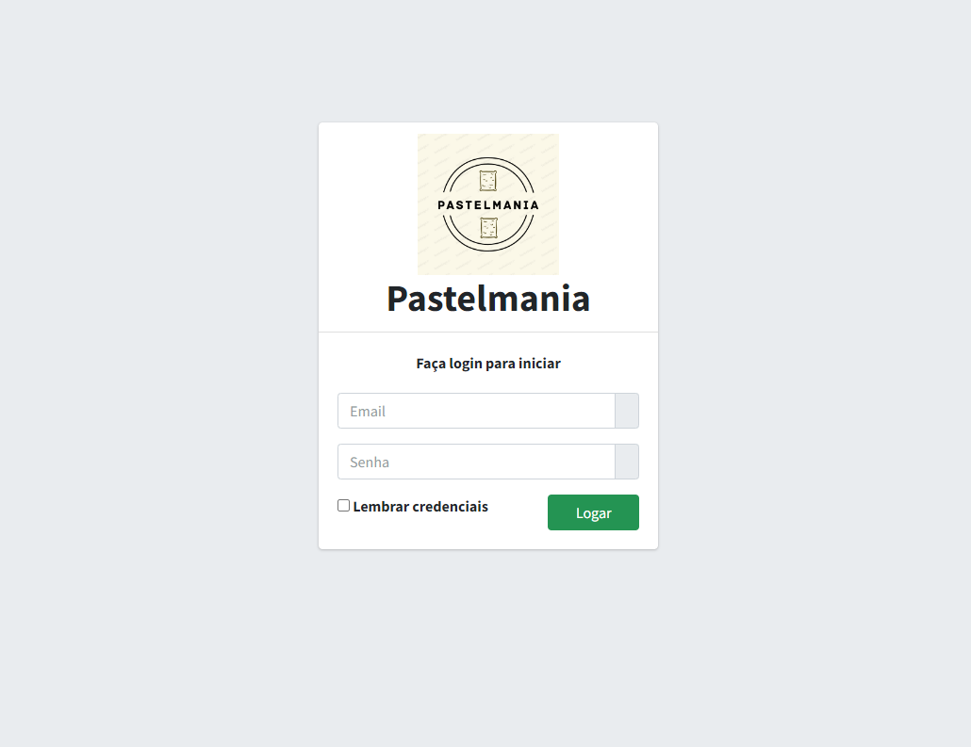
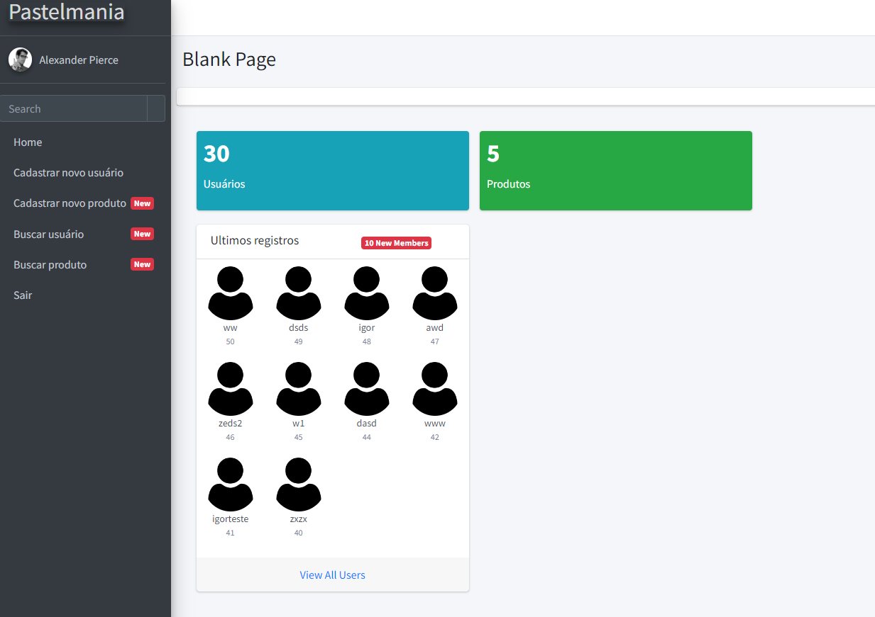
Pagina Web – Painel Pastelmania

Slide 13
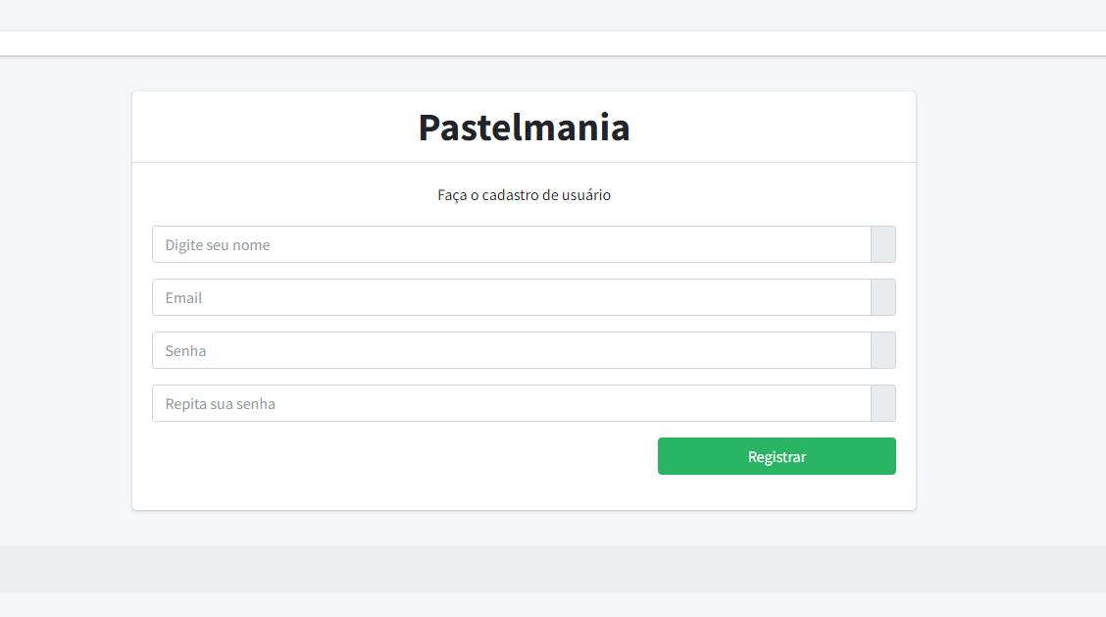
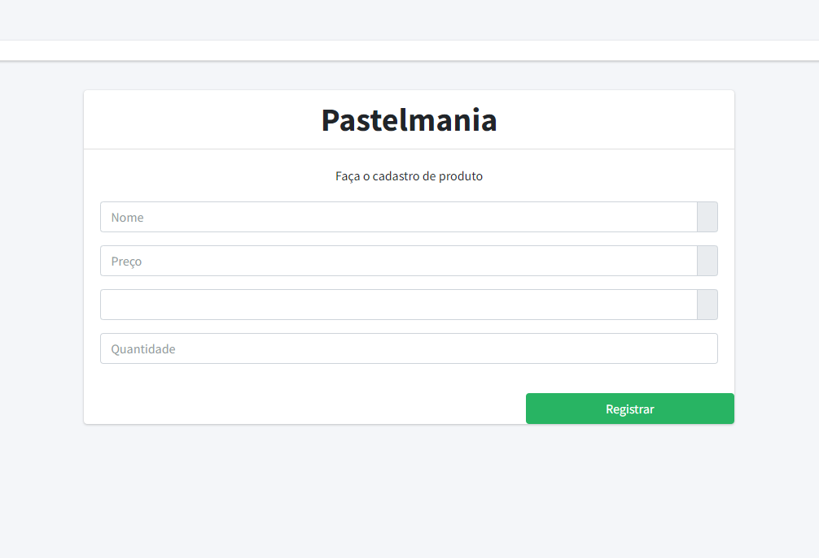

Slide 14
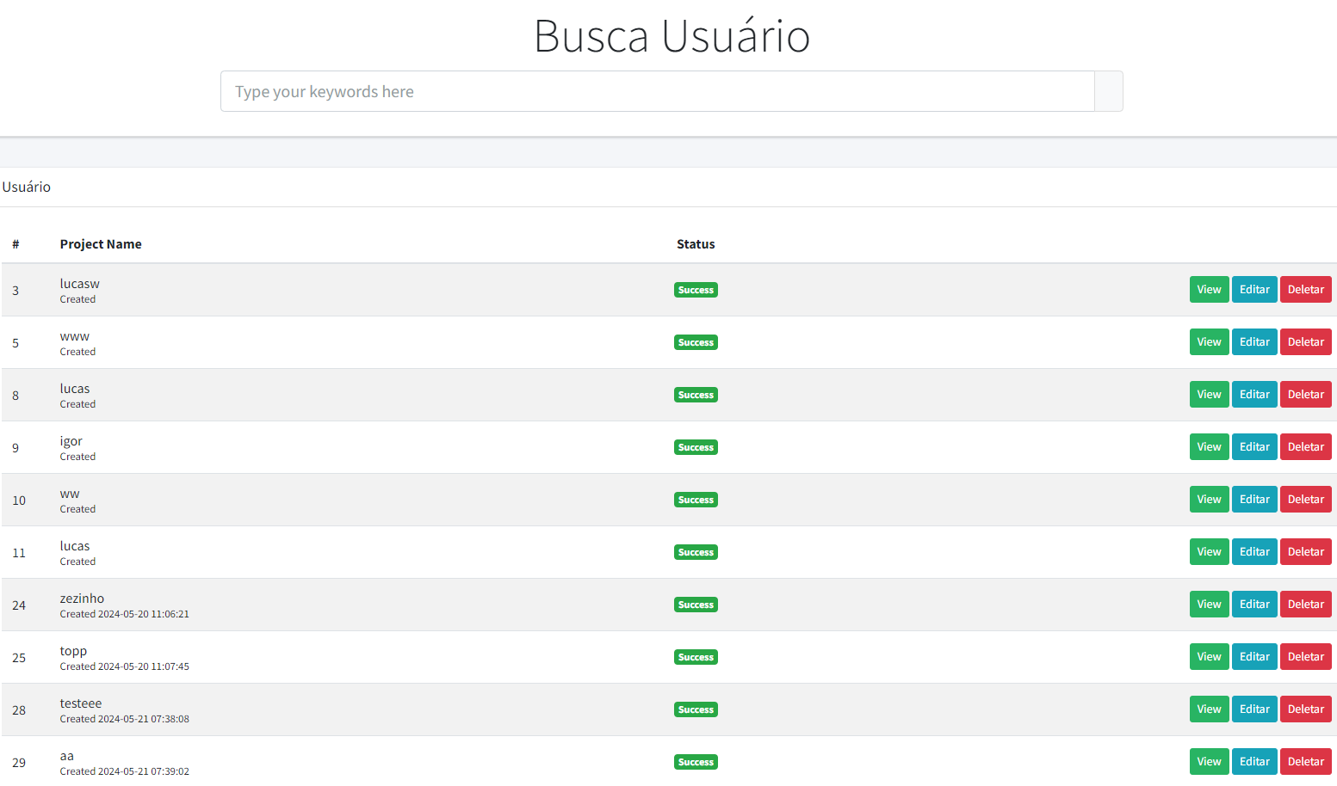
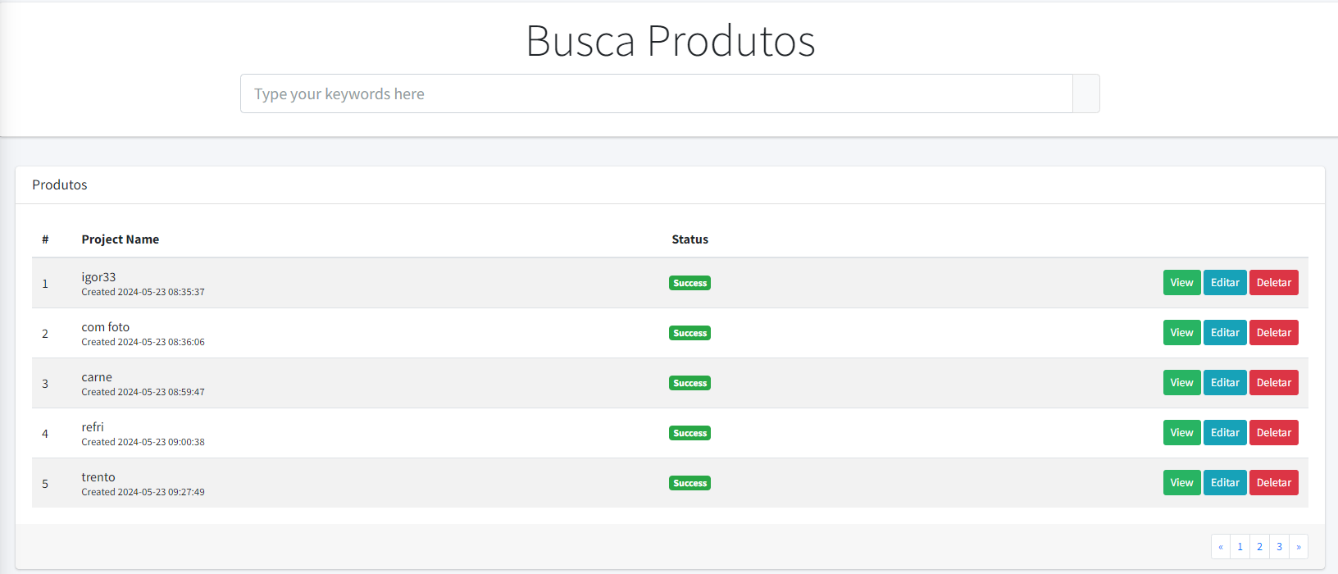

Slide 15
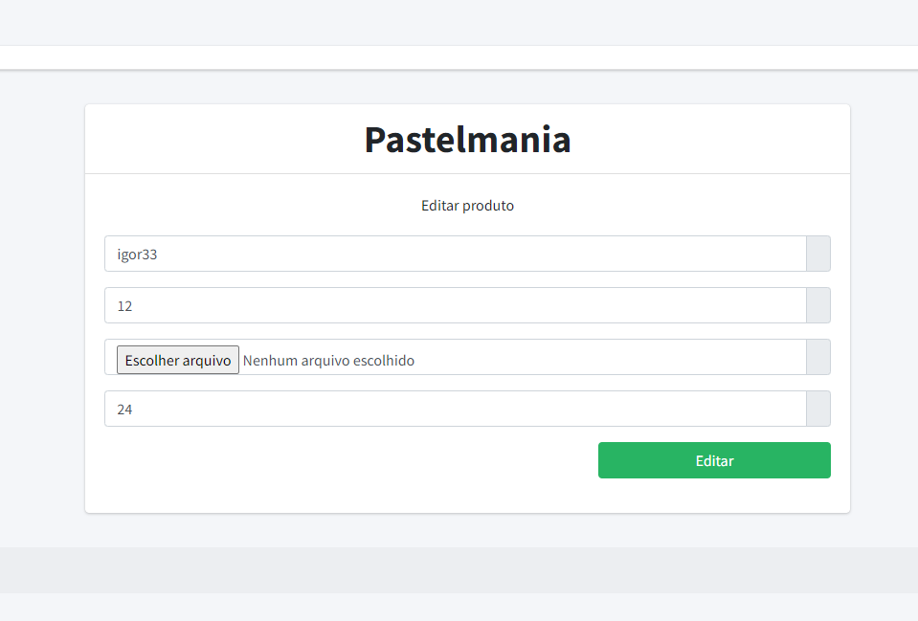
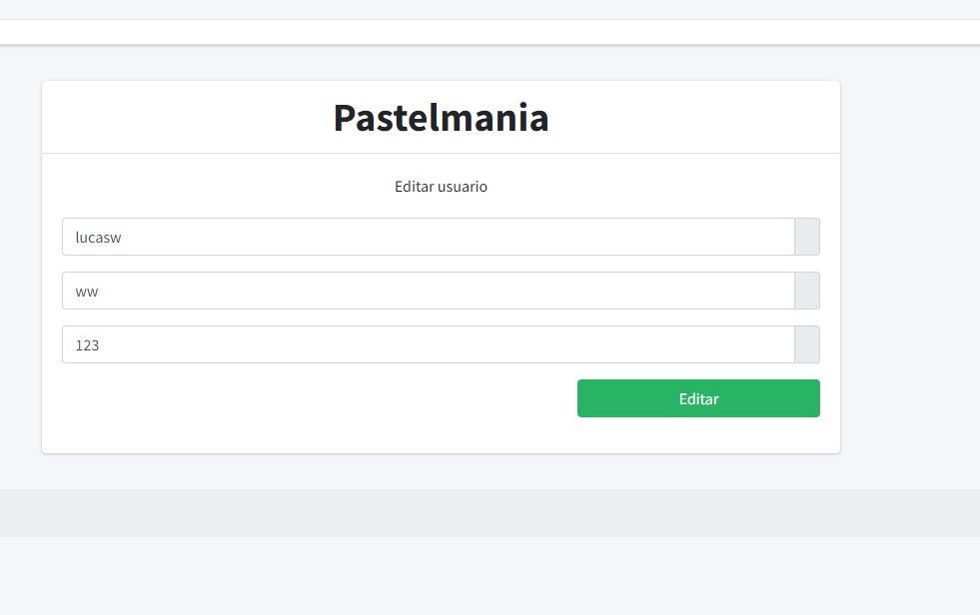

Slide 16
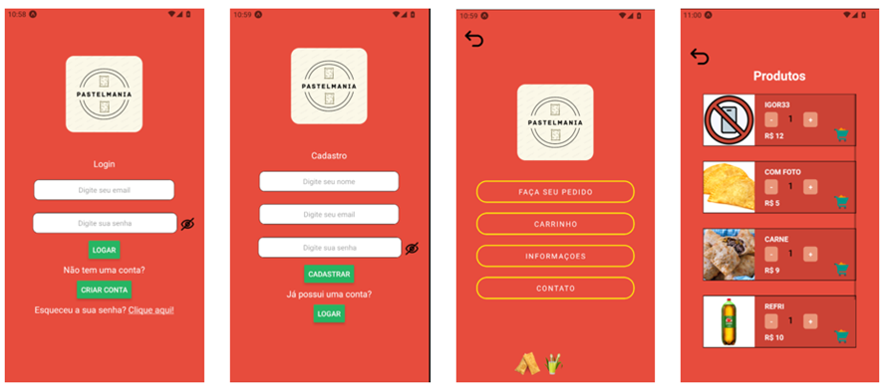
App Pastelmania - mobile

Slide 17
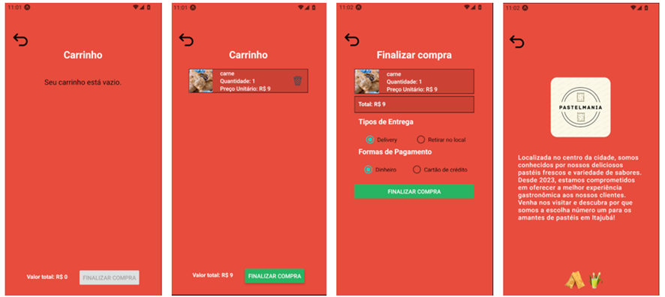

Slide 18
Fim Obrigado

